Slide 1

РЕШЕНИЕ О БЮДЖЕТЕ
ИСТОМИНСКОГО СЕЛЬСКОГО
ПОСЕЛЕНИЯ
АКСАЙСКОГО РАЙОНА
НА 2022 ГОД
И ПЛАНОВЫЙ ПЕРИОД
2023 И 2024 ГОДЫ

Slide 4
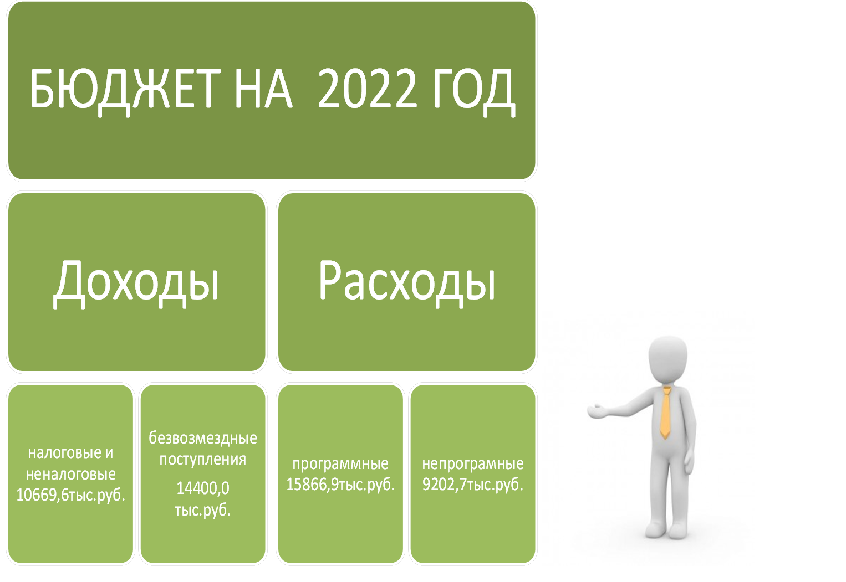

Slide 5
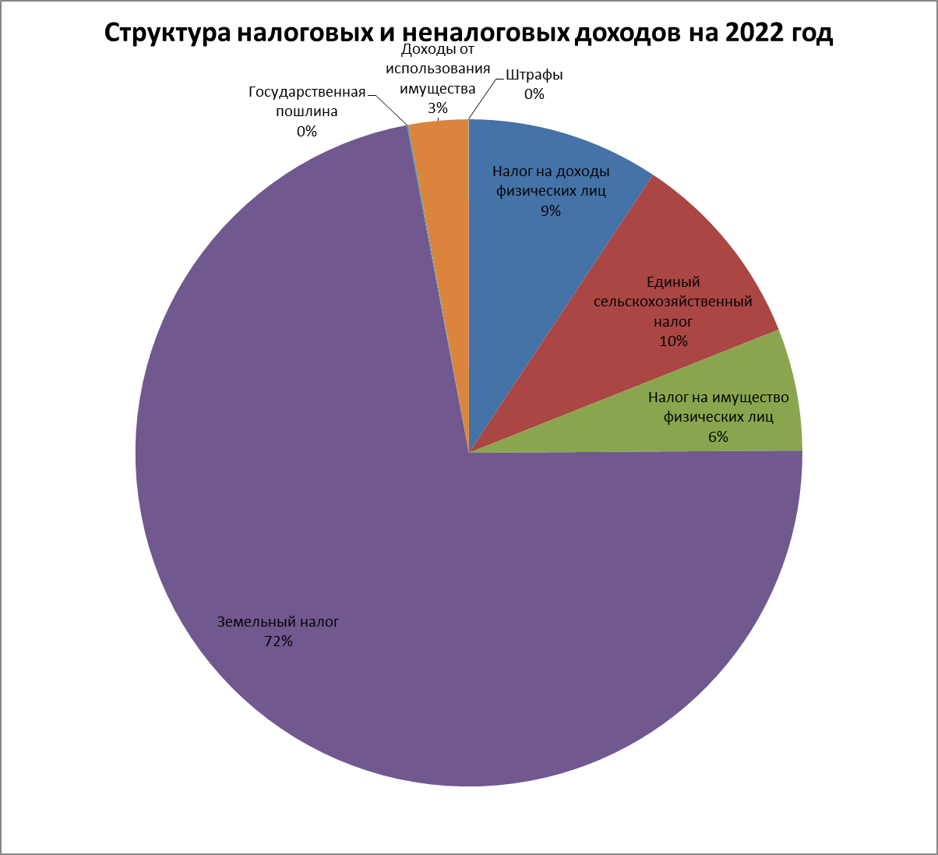

Slide 6
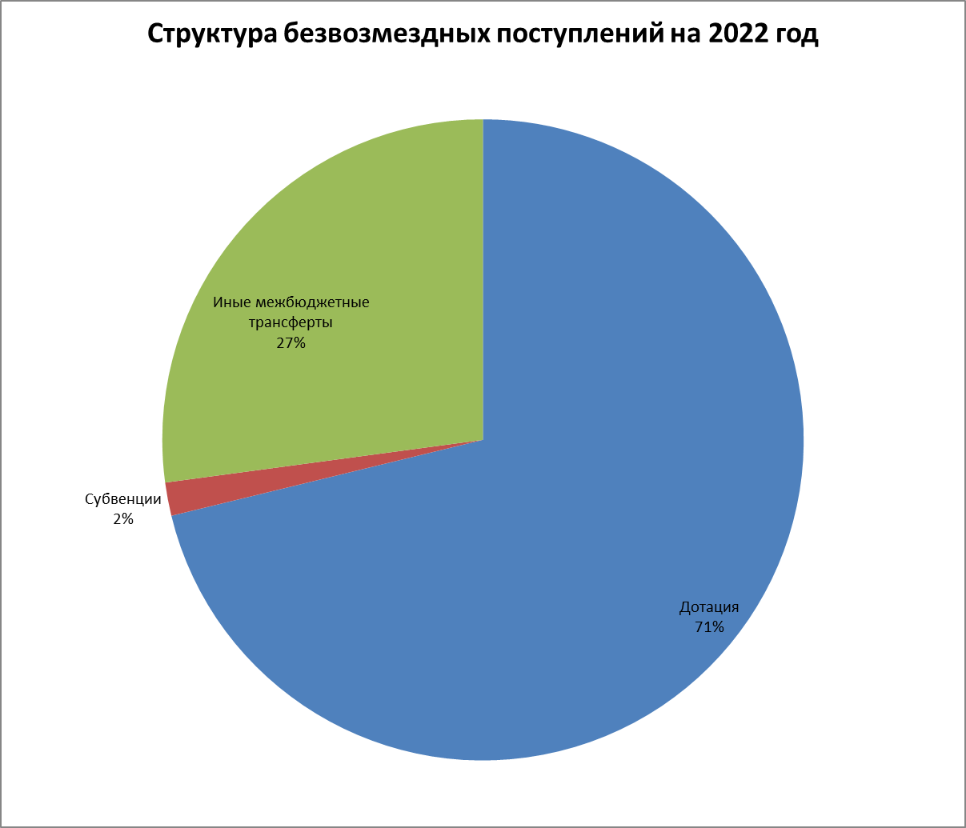


Slide 7
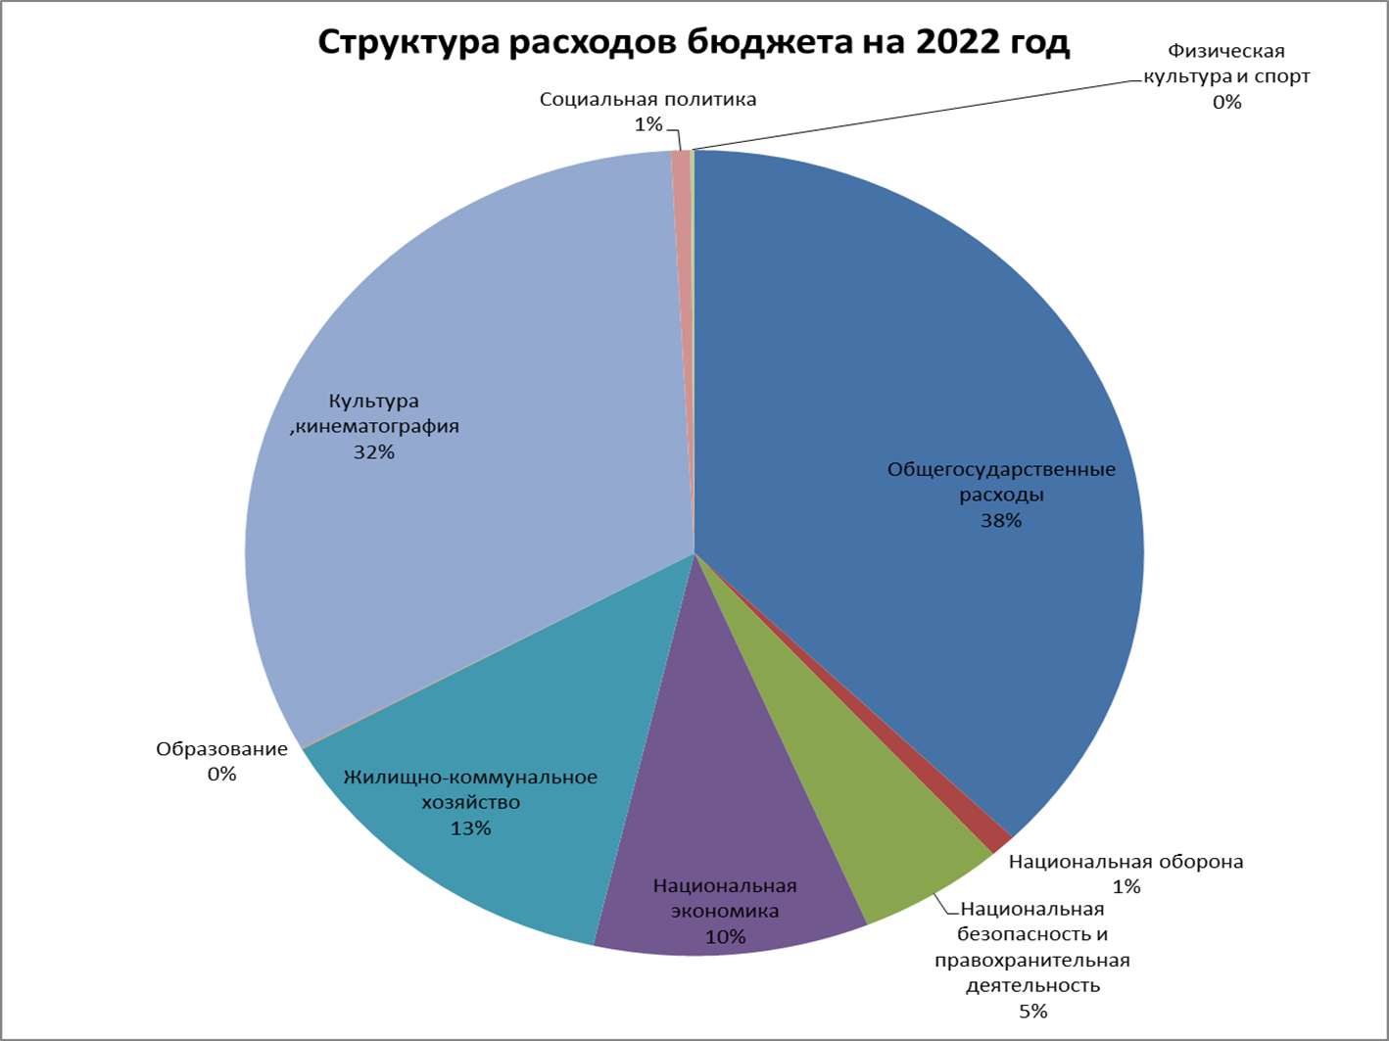

Slide 8
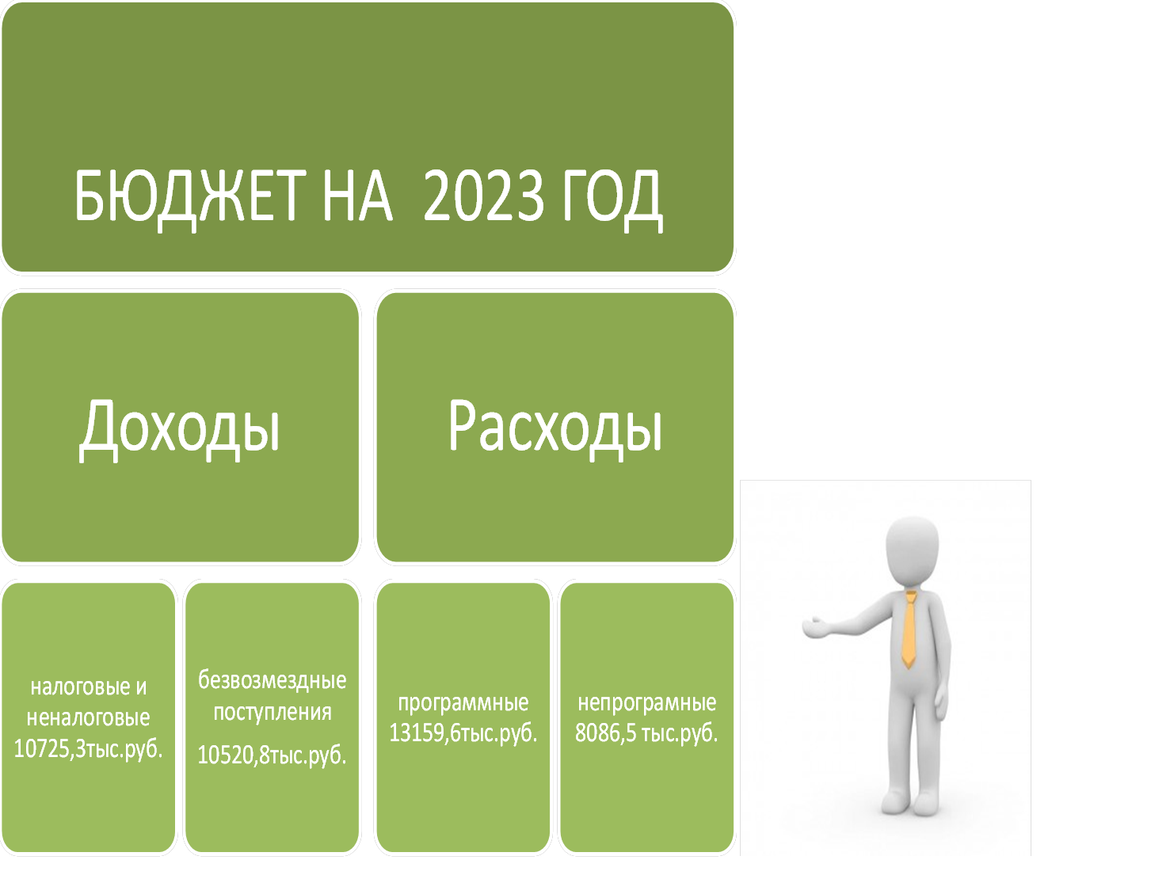

Slide 9
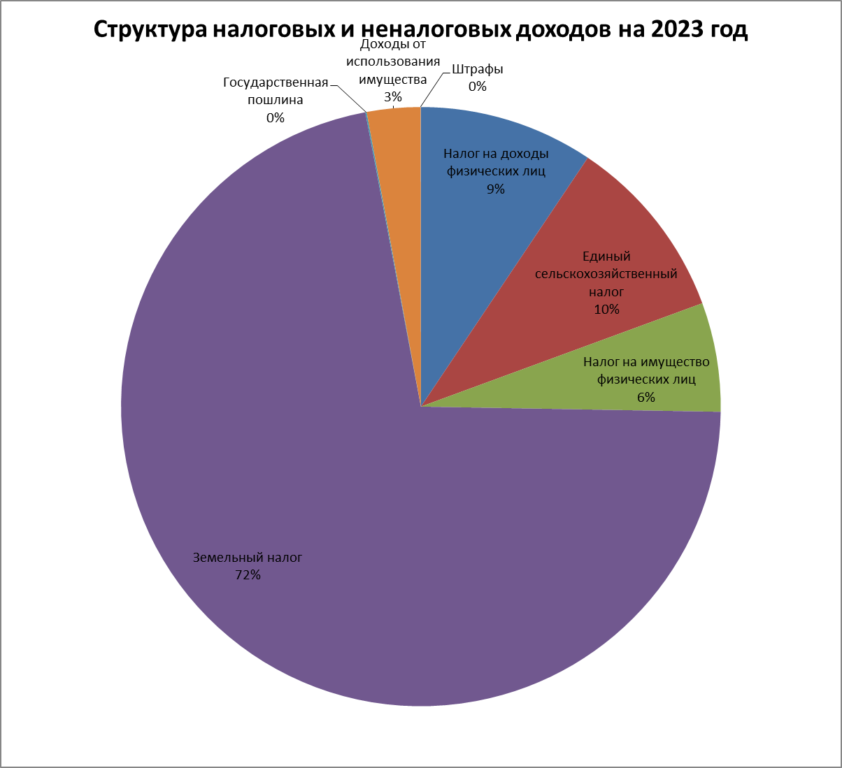

Slide 10


Slide 11
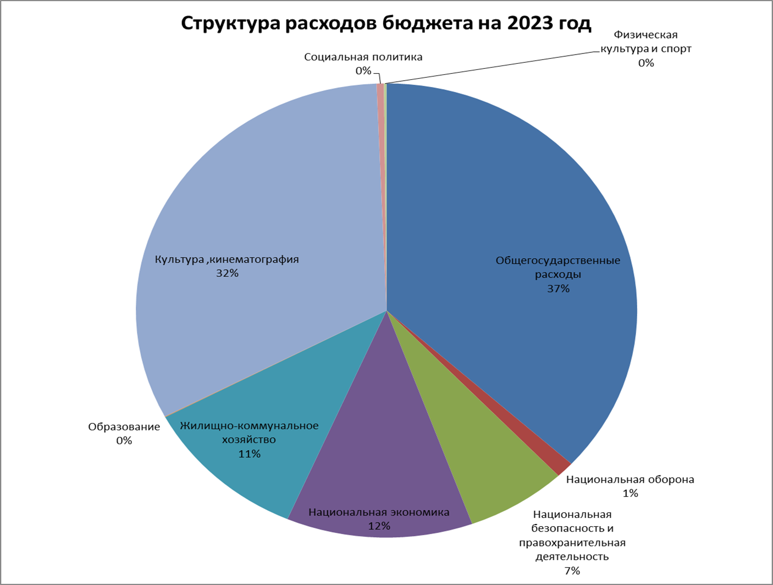

Slide 12
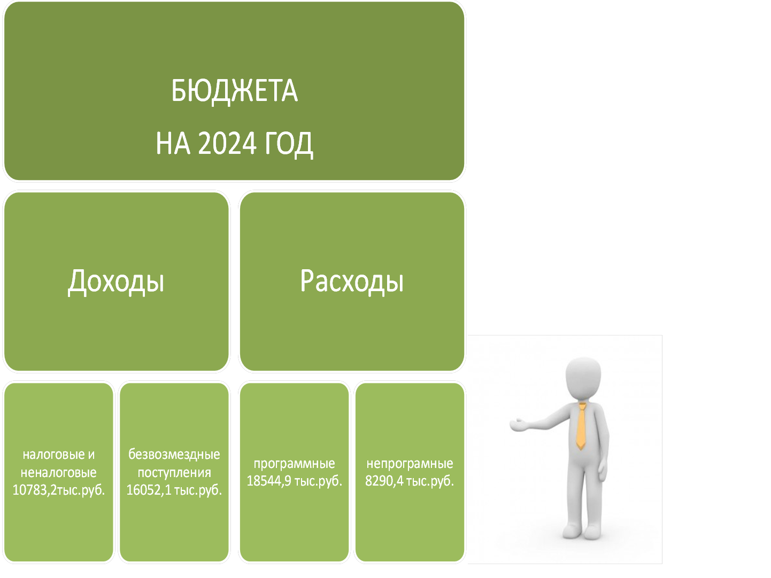

Slide 13
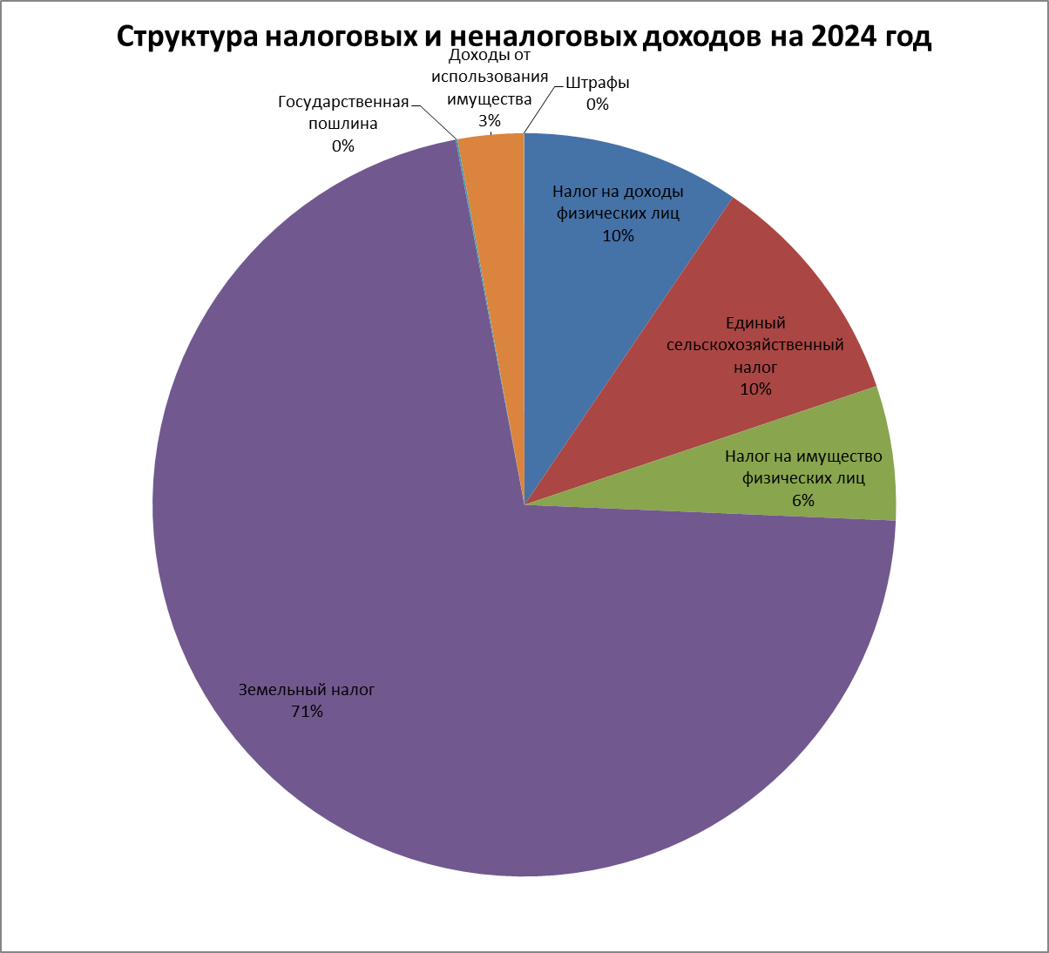

Slide 14
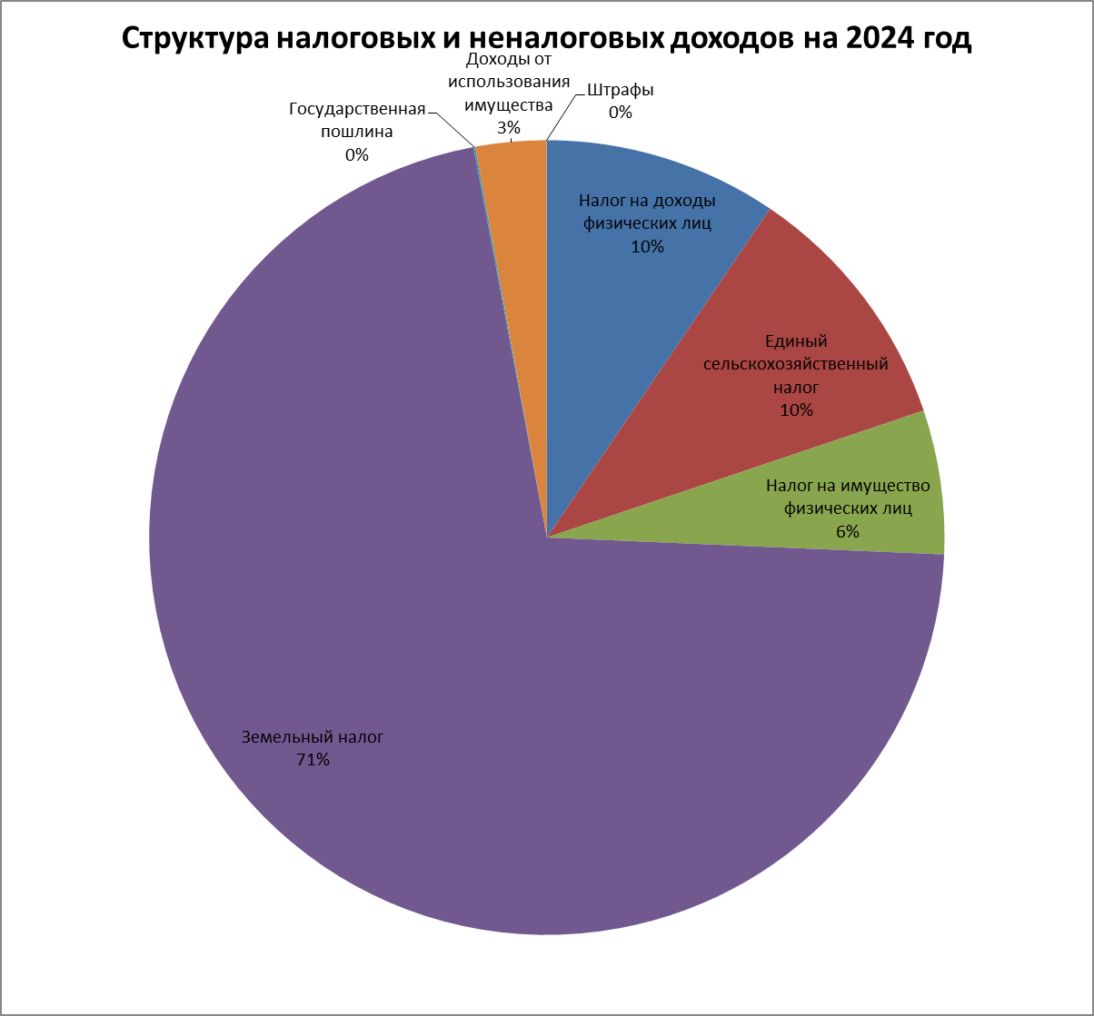

Slide 15
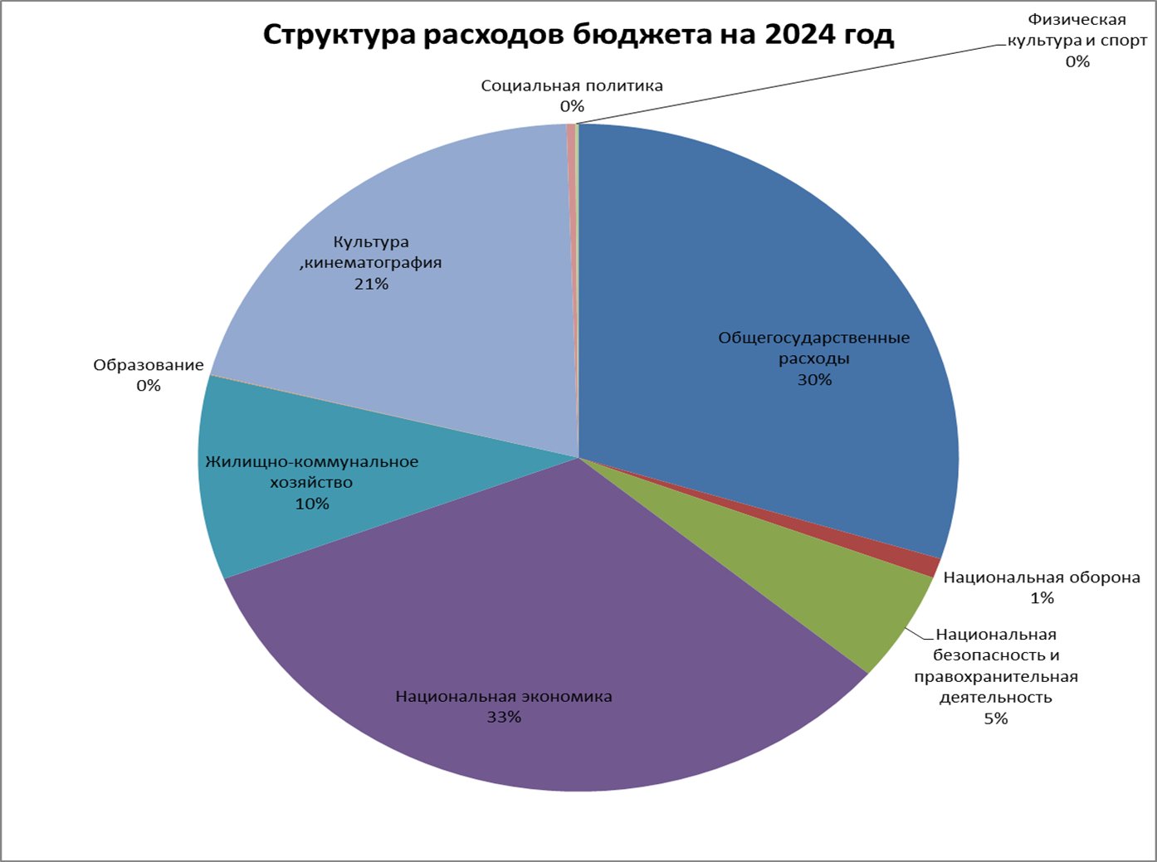

Slide 19
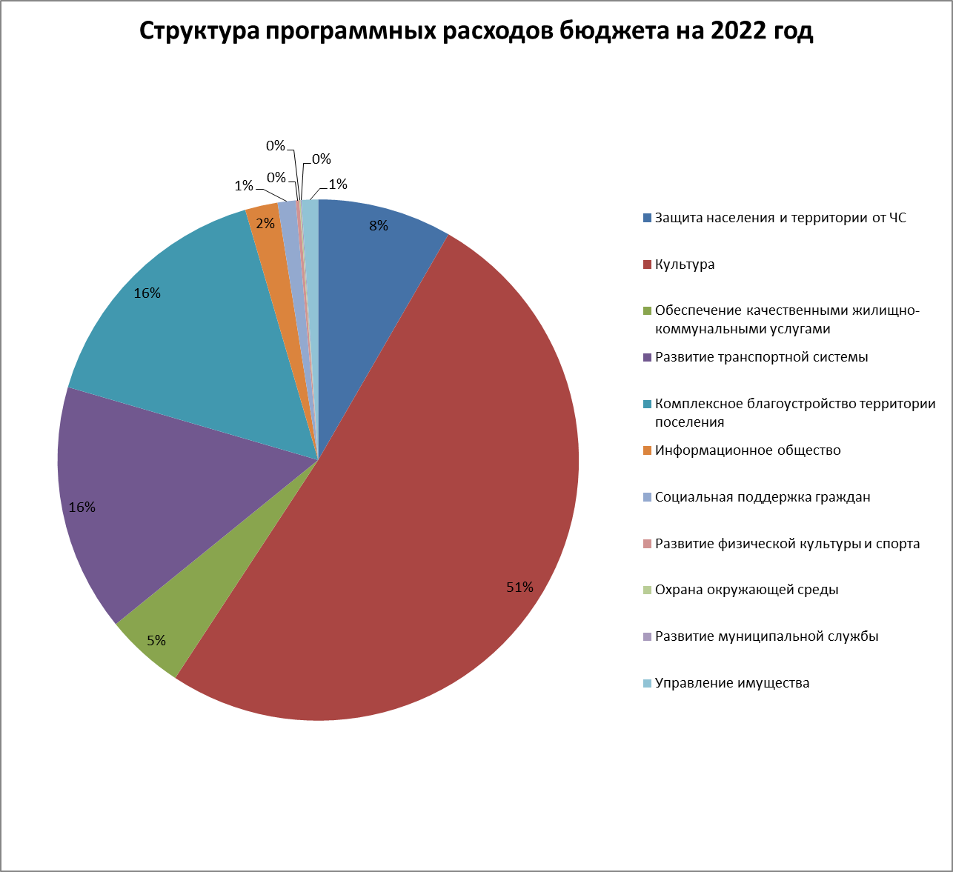

Slide 20
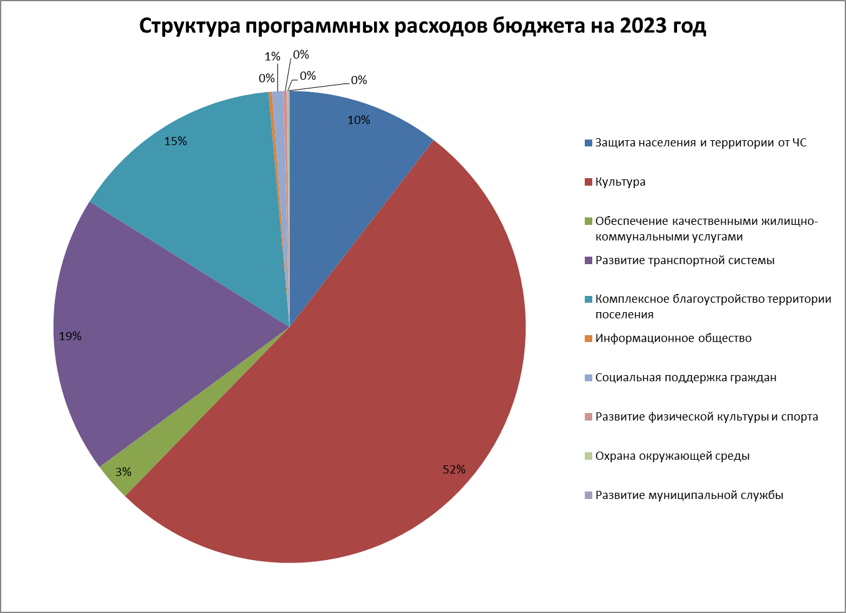

Slide 21
